Slide 1

LwM2M 協議

Slide 2
LwM2M 客戶端伺服器連線方案
直接連線: 設備直接連線到 LwM2M Server
不需要建置引導伺服器
設備直接連線到主伺服器，速度較快
引導連線: 設備先連線到 引導伺服器，再連線到引導指定的 LwM2M Server
支持在運營過程中更改伺服器資訊，無需現場干預
設備只需要連接 Bootstrap Server，即可獲取所有主伺服器、備份伺服器等資訊
支持不同廠商設備統一配置管理

Slide 3
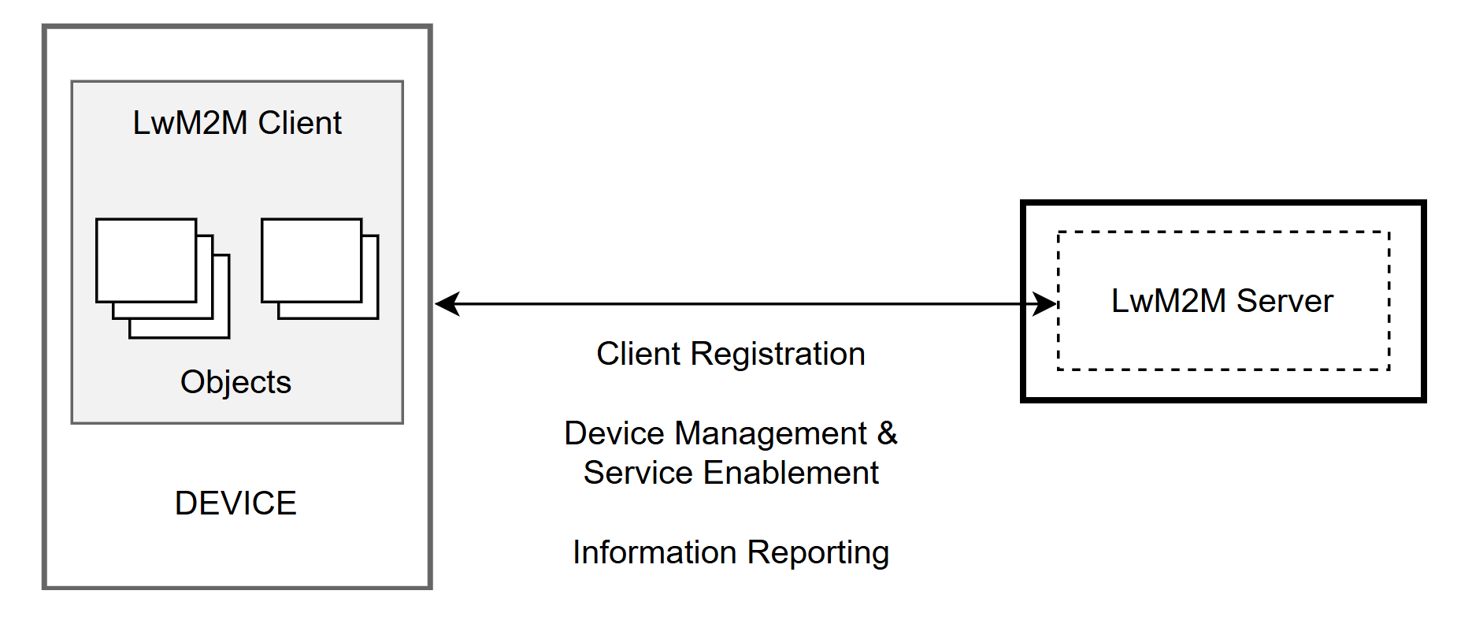
直接連線 LwM2M Server

Slide 4
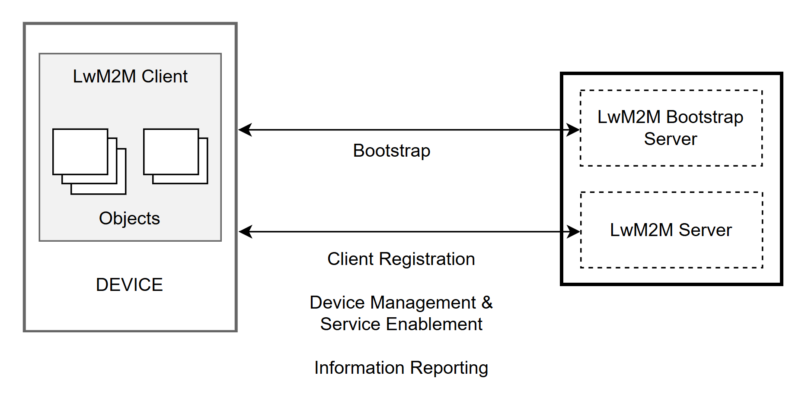
引導連線 LwM2M Server

Slide 5
LwM2M 客戶端
Endpoint
客戶端的唯一識別符，即設備名稱，由客戶端自行設定。
當連線到 引導伺服器 時，會根據 Endpoint 進行辨認並載入相應的設定
註冊時，LwM2M Server 會根據 Endpoint 進行辨認
Lifetime
又稱保持連接與心跳 (Keep-Alive)，客戶端定期向伺服器發送 Update 消息，以保持註冊狀態並更新狀態（如 IP 地址變更或資源更新）
客戶端需根據配置的生命周期（Lifetime）設定來發送更新請求

Slide 6
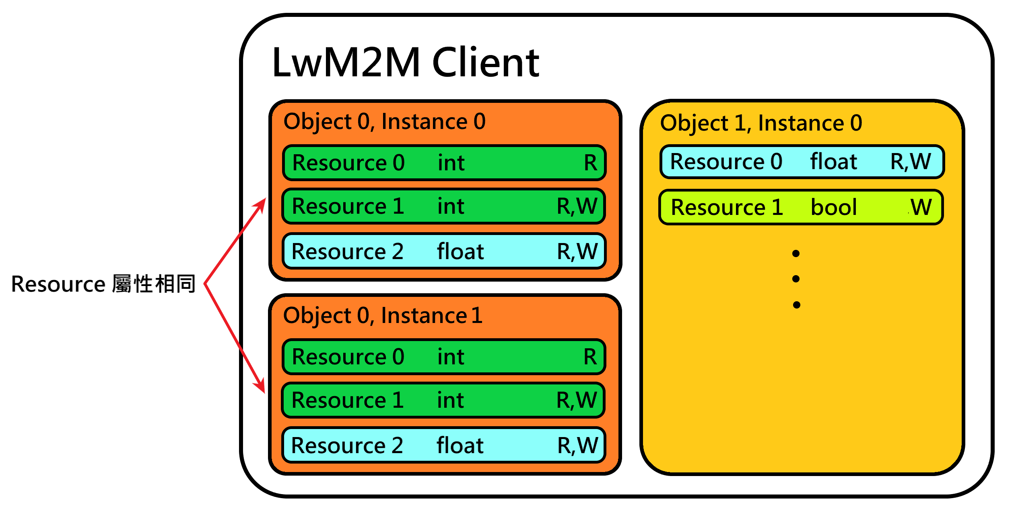
客戶端的資源結構

Slide 7
物件資源規範
物件名稱 | 物件 ID | 說明
Security | 0 | 包含伺服器安全連接相關配置
Server | 1 | 包含伺服器地址、通信參數等資訊
Device | 3 | 提供設備相關資訊，如製造商名稱等
Connectivity Monitoring | 4 | 網絡連接狀態與參數監控
Firmware Update | 5 | 支持固件下載和更新管理
Location | 6 | 設備的地理位置資訊
Bootstrap Server 會設定的物件

Slide 8
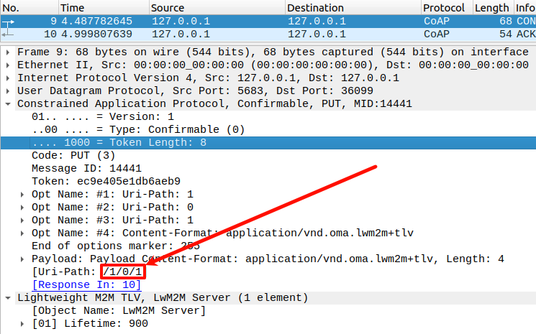
物件結構表示的語法
每個資源的完整標識由 物件 ID/實例 ID/資源 ID 表示
// Object 0, Instance 1, Resource 2
/0/1/2

Slide 9
Bootstrap Server 的功能
Server 地址：幫 Client 設定 LwM2M Server 的地址和端口
安全憑證：提供連接 LwM2M Server 所需的安全憑證
資源操作：寫入 (Write)、刪除 (Delete)、讀取 (Read)
認證與授權：設備是否被授權接入特定伺服器

Slide 10
LwM2M 伺服器功能
設備註冊與生命周期管理
註冊 (Registration)、註銷 (Deregister)
更新註冊 (Update Registration):定期向伺服器發送更新請求，保持註冊有效
資源操作
讀取 (Read)、寫入 (Write): 發送讀取和寫入請求，操作設備資源
觸發 (Execute): 發送觸發後設備執行某個動作，例如: 重啟設備、開關設備
訂閱與通知
觀察 (Observe): 伺服器訂閱設備某個資源的變化
接收通知 (Notify): 當資源的值發生變化時，設備主動向伺服器通知變更

Slide 11
Write 操作
伺服器向客戶端發送 PUT 請求
請求資源 Uri-Path: /a/b/c
資料內容 Payload: value
客戶端接收請求
自定義操作
寫入資料
客戶端向伺服器發送 ACK 回復
回復資源 Uri-Path: /a/b/c

Slide 12
Write BC66 AT 範例
// 接收到伺服器的寫入請求，資料內容為 "5155454354454C"
+QLWURC: "write",36560,9,0,0,2,7,"5155454354454C",0
// 回復寫入請求
AT+QLWWRRSP=36560,2
OK
+QLWWRRSP: 0

Slide 13
Read 操作
伺服器向客戶端發送 GET 請求
請求資源 Uri-Path: /a/b/c
客戶端接收請求
自定義操作
讀取資料
客戶端向伺服器發送 ACK 回復
回復資源 Uri-Path: /a/b/c
資料內容 Payload: value

Slide 14
Read BC66 AT 範例
// 接收到伺服器的讀取請求
+QLWURC: "read",62953,9,0,0
// 回復讀取請求
AT+QLWRDRSP=62953,1,9,0,0,1,5,"abcde",0
OK
+QLWRDRSP: 0

Slide 15
Execute 操作
伺服器向客戶端發送 POST 請求
請求資源 Uri-Path: /a/b/c
客戶端執行操作
客戶端向伺服器發送 ACK 回復
回復資源 Uri-Path: /a/b/c

Slide 16
Execute BC66 AT 範例
// 接收到伺服器的執行請求
+QLWURC: "execute",39040,15,0,5
// 回復執行請求
AT+QLWEXERSP=39040,2
OK
+QLWEXERSP: 0

Slide 17
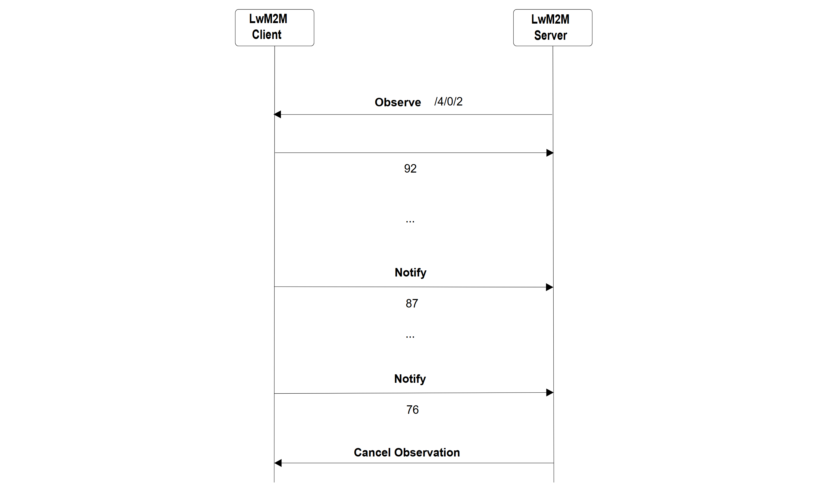
觀察 Observe & 通知 Notify

Slide 18
觀察 Observe
當伺服器想要監控客戶端的資源變化時，可以向客戶端發送 觀察 (Observe) 請求
POST 請求，會在 Option 中帶上 Observe
請求資源 Uri-Path: /a/b/c
客戶端向伺服器發送 ACK 回復
回復資源 Uri-Path: /a/b/c
資料內容 Payload: value

Slide 19
接收通知 Notify
當資源變化時，客戶端向伺服器發送 通知 (Notify)
Content 消息
請求資源 Uri-Path: /a/b/c
資料內容 Payload: value
伺服器接收通知，回應空的 ACK 消息，表示接收成功

Slide 20
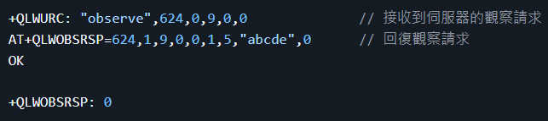
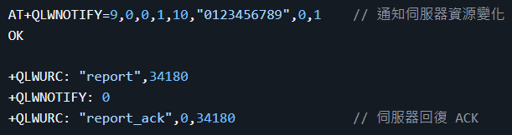
觀察 Observe & 通知 Notify BC26 AT 範例
Observe 請求
Notify 通知

